Slide 1


Slide 2
학
술
대
회
주
제
외식산업에서 한식의 현황
한식의 질적 성장 방안
한식 정책 활용방안

Slide 3

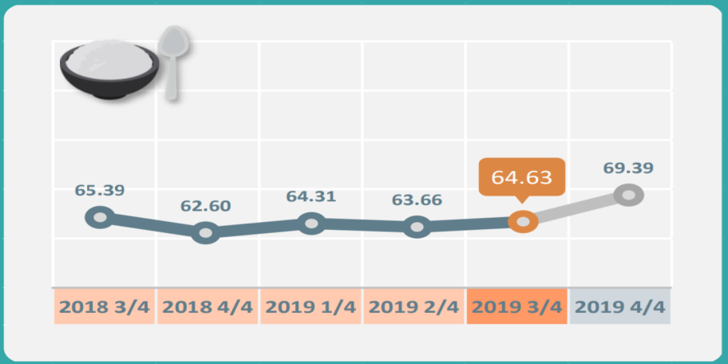
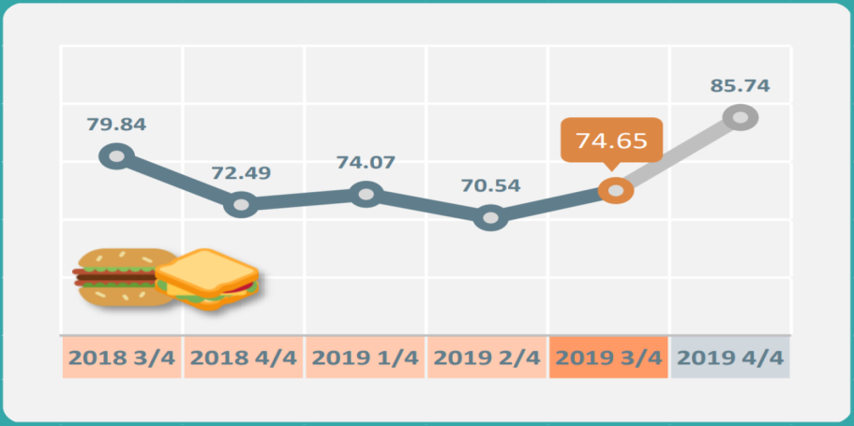
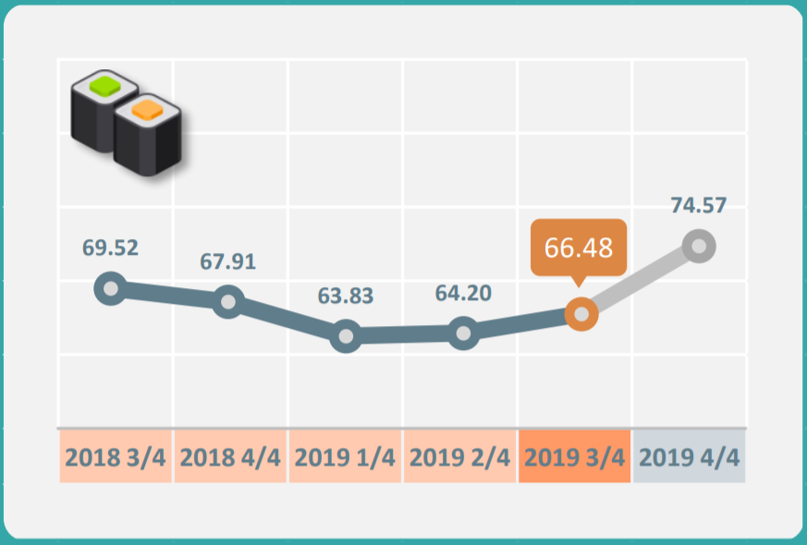
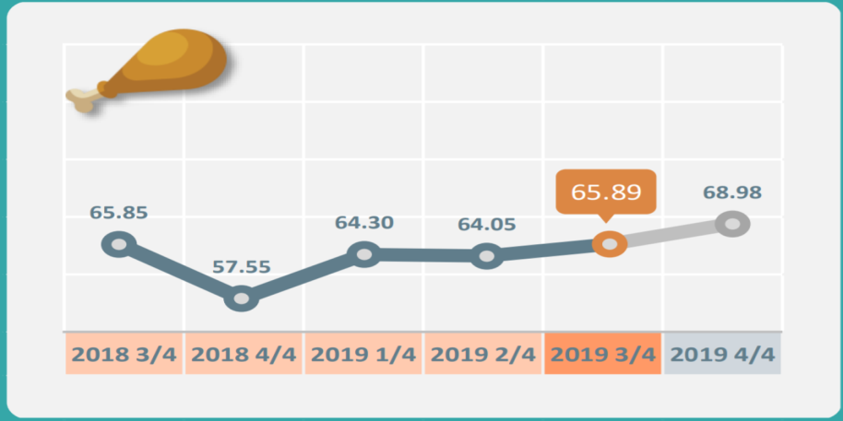
1. 외식산업에서 한식의 현황
2019년 3분기
외식산업경기전망
Notes:
농림축산식품부가 발표한 2019년 3분기 외식산업경기전망 지수에 따르면,
한식음식점업 경기지수는 64.63으로 나타났습니다.
이러한 수치는 피자, 햄버거, 샌드위치 같은 유사 음식점업에 비해 낮은 수치이고
김밥 및 기타 간이 음식점업보다 낮은 수치입니다.
심지어 외식산업에서 포화상태라고 판단하고 있는 치킨 전문점의 외식전망지수보다 더 낮은 수치입니다.
이와 같은 한식음식점업의 경기전망지수는 외식산업에서 업종별 분류 중 일식을 제외하고 가장 낮은 수치를 나타내고 있는 실정입니다.
일식 업종의 경우는 2019년 7월부터 국내에서 본격적으로 일본상품 불매운동에 시작됨에 따라 일본음식의 소비 위축 또한 크게 영향을 미친 것으로 알려져 있습니다. 이러한 점을 감안할 때 실질적으로 한식음식점업이 국내에서는 가장 낮은 외식산업경기전망지수를 나타냈다고 할 수 있습니다.

Slide 4
1. 외식산업에서 한식의 현황
Notes:
https://www.atfis.or.kr/fip/foodindustry/M000010100/statisticsList.do
이와 함께 다른 측면에서 한번 더 살펴보겠습니다.
식품산업통계정보에 따르면 2018년 외식산업에서 동종업종 전향이 있는지에 대한
설문을 실시한 결과, 역시 이 결과에서도 한식이 다른 업종에 비해
업종을 전향할 의향이 가장 높은 것으로 나타났습니다.

Slide 5

1. 외식산업에서 한식의 현황
Notes:
https://www.atfis.or.kr/fip/foodindustry/M000010100/statisticsList.do
이와 함께 다른 측면에서 한번 더 살펴보겠습니다.
식품산업통계정보에 따르면 2018년 외식산업에서 동종업종 전향이 있는지에 대한
설문을 실시한 결과, 역시 이 결과에서도 한식이 다른 업종에 비해
업종을 전향할 의향이 가장 높은 것으로 나타났습니다.
그리고 한식에서 업종 전향하는 이유로는 “영업이익 감소”때문이라는 답변이 가장 많았습니다.

Slide 6

1. 외식산업에서 한식의 현황
Notes:
https://m.etnews.com/20200325000239
또 다른 일을 기준으로 외식산업에서 한식을 보면 다음과 같습니다.
올해 1월부터 시작된 ‘코로나19’ 가 장기화 되면서
외식업산업에서는 집단 폐업 현상이 나타나기 시작했습니다.
서울열린데이터광장 자료에 따르면 2020년 올 3월에
서울에 소재한 식품위생업소 1,600곳이 폐업한 것으로 집계되었습니다.
폐업은 자영점 음식점부터 치킨집, 주점, 평의점 등 전방위에서 나타났습니다.
그런데 여기서 주목할 내용이 폐업한 식품위생업소 중 한식음심점이 274곳으로 가장 많이 폐업한 것으로 나타났습니다.

Slide 7
1. 외식산업에서 한식의 현황
사업체 수
양적 성장
Notes:
그렇다면 외식업에서 한식업의 사업체수는 어떻게 되는지 잠시 살펴 보겠습니다.

Slide 8
2. 질적성장 방안-외식기업자료
세분화된 한식산업 자료 공유
다양한 사례 공유 및 현장 적용
푸드테크산업 및 소비패턴 공유
Notes:
이와 같은 기초자료를 토대로 본 학술대회에서는 다음과 같은 내용을 주제로 진행하고자 합니다.
우선 질적성장 방안을 위해 외식기업을 통해 도출하고자 하는 내용은 다음과 같습니다.
첫째, 세분화된 한식산업 자료 공유를 통해 성장방안을 마련하고자 합니다.
둘째, 다양한 사례 공유를 통해 한식당 현장에서 가능한 성장방향을 파악하고자 합니다.
셋째, 새롭게 생성된 푸드테크산업과 변화된 소비패턴 공유를 통해 한식산업 시장변화에 대한 대응방안을 도출하고자 합니다.

Slide 9
2. 질적성장 방안-학회
한식산업 성장 관련 연구 주제
새로운 소비패턴 마케팅전략 연구
해외 외식연구를 통한
한식산업 연구방향 제시
Notes:
이와 함께 본 학술대회는 다음과 같이 한식산업과 관련한 연구주제를 학회에 제시하고자 합니다.
첫째, 다양한 방향제시를 통한 한식산업 성장 관련 연구 주제를 제시하고자 합니다.
둘째, 소비패턴 변화에 따른 한식산업의 새로운 마케팅전략과 관련한 연구 주제를 마련하고자 합니다.
셋째, 해외의 다양한 외식산업 연구를 통해 한식산업의 연구방향을 제시하고자 합니다.

Slide 10
2. 한식 정책 활용 방안
▶한식진흥법 제3조
한식 진흥발전을 위한 자료 활용
정보체계 구축을 위한 자료 활용
▶한식진흥법 제6조
한식 관련 협력 및 정보교류 기초
Notes:
본 학술대회에서 진행하는 방안은
한식진흥법에서 제시하는 다음의 내용을 위한 기초 자료 활용이 목적입니다.
첫째, 한식 진흥발전을 위한 자료와 한식과 관련한 정보 체계 구축을 위한 기초 자료로 활용하는 것이 목적입니다.
둘째, 한식관련 협력 및 정보교류 기초자료 마련을 위한 초석이 되는 것이 목적입니다.

Slide 11
학
술
대
회
추
진
계
획
학술대회 개최 방법
학술대회 프로그램
학술대회 참여자 구성
Notes:
이와 같은 목표 달성을 위해 본 학술대회 개최를 다음과 같이 세부적을 구성하였습니다. .

Slide 12
1. 학술대회 개최 방법
일시
2020년 6월 13일(토)
(사) 한국외식경영학회 춘계 학술대회
장소
경기대학교 서울캠퍼스
주제
한 식 산 업
질적성장을 위한 전략 방안
Notes:
개최일시 2020년 6월13일(토)
사단법인 한국외식경영학회 춘계 학술대회를 통해 진행 예정
장소는 경기대학교 서울캠퍼스에서 진행
학술대회 주제는 “한식산업 질적성장을 위한 전략 방안”이라는 주제로 본 학술대회를 주체하고자 합니다.

Slide 13
1. 학술대회 프로그램
1부
사회적 이슈와 한식산업
▶ 사회적 이슈에 따른 한식산업 변화
▶ 한식 음식점업의 현황
2부
질적성장을 위한 사례 및 분석
▶ 기업형 한식 음식점의 사례
▶ 한식산업의 시장 분석
3부
종 합 토 론
▶ 한식산업의 질적성장 전략 방안
Notes:
개최일시 2020년 6월13일(토)
사단법인 한국외식경영학회 춘계 학술대회를 통해 진행 예정
장소는 경기대학교 서울캠퍼스에서 진행
학술대회 주제는 “한식산업 질적성장을 위한 전략 방안”이라는 주제로 본 학술대회를 주체하고자 합니다.

Slide 14
1. 학술대회 참여자 구성
발표자
일반논문 발표자 20명
토론 및
사회
전공학자 및 전문가 25명
그 외
대학(원)생 및
일반인 등 기타 355명

Slide 15
학
술
대
회
기
대
효
과
성과확산 계획
활 용 방 안
기 대 효 과

Slide 16
1. 성과확산 계획
1
‘한국외식경영학회’ Youtube 채널 개설
2
카테고리 분류를 통한 수요자 중심 정보 전달
3
외식산업 관련기관에 학술대회 콘텐츠 소개
4
외식산업관련 교육기관 교육 콘텐츠 활용
Notes:
자체 홈페이지를 통한 학술대회 자료 게시는 물론, 접근성이 용이한 유튜브 플랫폼을 적극 활용하여 본 학술대회에 자료를 확산할 계획입니다.

Slide 17
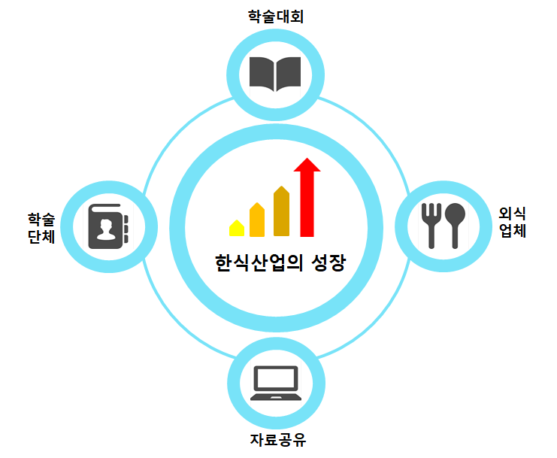
1. 활용방안

Slide 18
1. 활용방안
구 분 | 내 용
외식산업 측면 | - 한식산업의 질적성장 방향 제시를 통한 한식당의 경쟁력 강화 사회적 환경에 적합한 한식산업 신규 시장 방향성 기초자료 제시
학술적 측면 | - 한식산업의 발전과 외식업의 관련성 연구 주제 제시 소비패턴 변화에 따른 한식산업의 마케팅전략 안 연구 방향 제시

Slide 19
2. 기대효과
1
SNS 플랫폼 활용 교육 콘텐츠 자료 기능
2
자료 공유를 통한 정책적, 산업적 혜안 제시
3
학술대회 확대를 통한 신진 연구자 발굴
4
외식분야 학회로서 의견 선도자 역할 도모

Slide 20
학
술
대
회
집
행
예
산
예산편성 기준
집 행 방 법

Slide 21
1. 예산편성 기준
구 분 | 기 관 명 | 예 산 액 | 비 고
지원요청액 | 한식진흥원 | 17,702천원 | 정부지원금
자체부담액 | (사) 한국외식경영학회 | 5,200천원 | 진행요원인건비 및 식사비용 외
기타 기관 지원액 | 기업 협찬 | 3,000천원 | 협력업체 지원
계 |  | 총 25,902천원

Slide 22
1. 예산편성 기준
비 목 | 예 산 액 | 산 출 내 역 | 비 고
장소사용료 | 1,300천원 | 논문발표 교실 및 토론회 강당 임대료
장비대여료 | 500천원 | 기조강연 및 토론용 장비
발표논문집 제작 | 7,500천원 | 15,000원 × 500부수
토론 및 사회자 사례비 | 2,500천원 | 토론자,사회자,좌정 25명 | 1인 100,000원 소요
외국학자 초청경비 | 천원
성과확산 경비 | 1,300천원 | 기조강연 촬영 및 편집
학술대회 다과 및 음료 | 1,600천원 | 400명 × 4,000원
참가자 기념품비 | 2,000천원 | 400명 × 5,000원
소계 | 16,700천원
일반관리비 | 1,002천원 | 소계의 6% 이내
합 계 | 17,702천원

Slide 23
2. 집행방법
1
비용관리를 위한 별도 계좌 개설
2
집행 근거는 신용카드 및 전자세금계산서
3
항목별 집행내역 작성 및 명확한 결과보고

Slide 24
한식의 경쟁력
문화의 경쟁력

